Slide 1
Представление
Соревнуются 2 команды
3А и 3Б класса
Команда: «Витязь»
Команда: «Экстрималы»

Slide 2
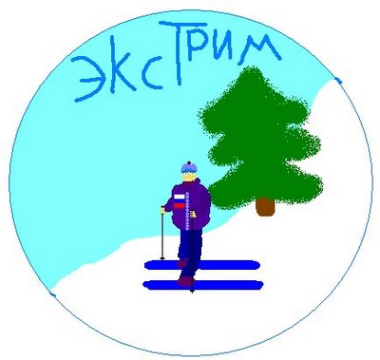
Эмблема
«Витязь»
«Экстрималы»

Slide 3
Девиз
«Витязь»
«Экстрималы»
Только вперёд и только на линию огня!
Модные джинсы, футболки, кроссовки.
Мы дети экстрима,
Мы любим тусовки.

Slide 4
Речёвка
«Витязь»
Мы идём на стадион
Отряд наш будет чемпион
Мальчики сильные,
А сами мы красивые.
Кто задору, солнцу рад?
Эй спортсмены, стройся в ряд!
А команда есть?
Есть!
Капитаны здесь?
-Здесь!
Выходи скорей на поле
Поддержать отряд и честь!

Slide 5
Речёвка
«Экстрималы»
Раз, два, три, четыре,
Три, четыре, два, один.
Всех мы дружно победим.
Ни кому мы не сдаёмся,
Никому не поддаёмся!

Slide 6
Содержание праздника
Сегодня мы собрались здесь не случайно. Наши команды продемонстрируют свою смелость, находчивость, ловкость, умение выходить из любой ситуации, подставлять, где надо плечо. Сегодня мы, поздравляем сильную половину человечества с наступающим праздником и желаем всем отличного настроения и победы.
Спорт доступен всем на свете
Знают взрослые и дети
На спортивный праздник к нам
Мы позвали всех ребят

Slide 7
2 конкурс
«Одевание»
1 КОНКУРС «ОЛИМПИЙСКИЙ ОГОНЬ»
Ну- ка, дружно,
Ну – ка, вместе
Искры в пламя соберем
Постараемся немножко
И огонь игры зажжем!
Вот настал желанный час,
Ты пришел на праздник наш.
Одевайся аккуратно,
Чтоб смотреть было приятно!

Slide 8
3 КОНКУРС «Попрыгунчики»
4 КОНКУРС
«Извилистая дорожка»
Мячик прыгает цветной
Во дворе передо мной
Этот мячик очень мил
Стекол он еще не бил!
По извилистой дорожке
Ты попробуй пробежать.
И в игре задорной, резвой,
Свою сноровку показать.

Slide 9
5 конкурс «Тоннель»
6 конкурс «Бах»
В день рожденья кактусу
Подарок подарили.
И поздравленья кактусу любезно говорили.
Примите милый кактус
От нас, сегодня в дар
Прекрасный, распрекрасный,
Большой, воздушный шар!
БАХ!
Мой веселый, звонкий мяч
Ты куда помчался вскачь,
красный, синий, голубой
Не угнаться за тобой.

Slide 10
Подведение итогов,
Награждение участников
Вот настал момент прощанья,
Будет краткой наша речь.
Говорим вам: «До свиданья!
До счастливых, новых встреч!»
Вам спасибо за вниманье,
За задор, за звонкий смех,
За огонь соревнованья,
Обеспечивший успех

